Slide 1



Seção 1
SBA-ONA

Slide 2



Planejamento Estratégico
Nível 1
O planejamento estratégico é fundamental para direcionar as ações da organização.
1
2
3
Análise de Contexto
Identidade Organizacional
Estratégia Organizacional
Base para compreensão do ambiente organizacional
Definição de missão, visão e valores
Planejamento estruturado para sustentabilidade

Slide 3




Desdobra a Estratégia Organizacional
Objetivos Estratégicos
Planos Táticos
Planos Operacionais
Definidos pela alta liderança
Desenvolvidos pelos gestores intermediários
Implementados pelas equipes de execução

Slide 4
Nível 2
Acompanhamento da Estratégia
Definição de Indicadores
1
Estabelecimento de KPIs alinhados aos objetivos estratégicos
2
Coleta de Dados
Processo sistemático de coleta de informações relevantes
Análise de Resultados
3
Avaliação crítica do desempenho frente às metas
Análise de causa e estabelecimento de ações
4
Tomada de Decisão
Definição de ações corretivas ou de melhoria
Revisão da Estratégia
5
Ajustes periódicos no planejamento estratégico

Slide 5
Nível 3
Melhorias alcançadas a partir dos resultados estratégicos
Efetividade das Ações
Relatórios comparativos antes e depois da estratégia (linha de base x resultados atuais).
Dashboards ou painéis de indicadores estratégicos com evolução no período.
Atas de reuniões estratégicas com análise de resultados e decisões de ajuste.
Estudos de caso internos com ações estratégicas e resultados obtidos.
Pesquisas de satisfação com pacientes, clientes, colaboradores e parceiros.
Registros de entrevistas ou grupos focais sobre impacto percebido.
Documentação de melhorias de processos (fluxogramas, protocolos).
Relatórios financeiros evidenciando eficiência ou sustentabilidade.
Certificações, premiações ou reconhecimentos externos conquistados.
Comprovar de forma objetiva e sistemática as melhorias geradas pela estratégia organizacional.
Garantir que os resultados estejam alinhados aos objetivos e metas do planejamento estratégico.
Incluir dados quantitativos (indicadores, métricas) e análises qualitativas (percepções e feedbacks).
Demonstrar relação direta entre ações estratégicas e resultados alcançados.
Considerar impacto assistencial, operacional, financeiro e de satisfação das partes interessadas.

Slide 6
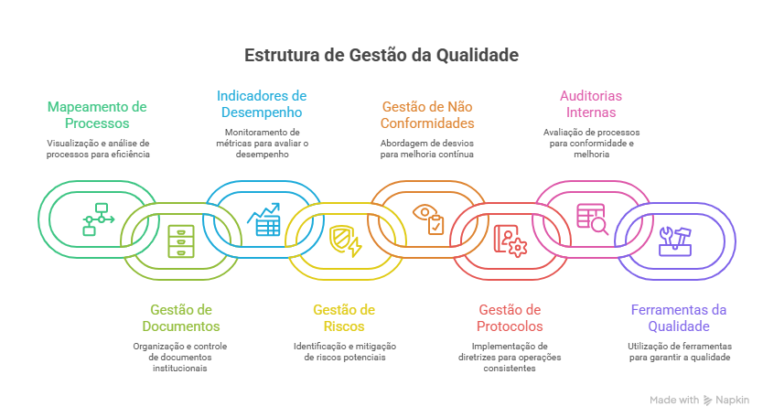
Gestão da Qualidade e Riscos

Slide 7
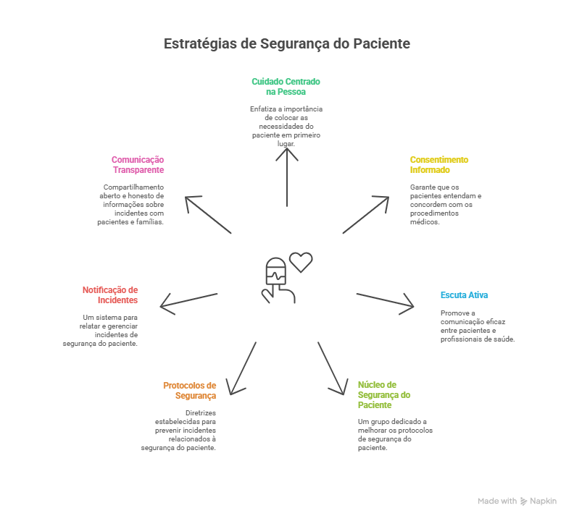

Slide 8
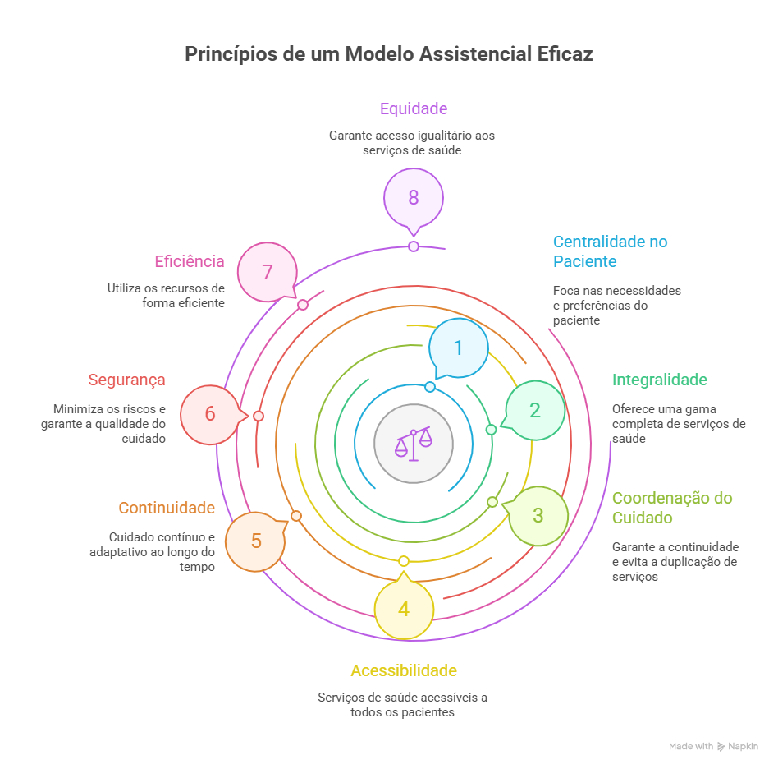

Novo como diretriz

Slide 9
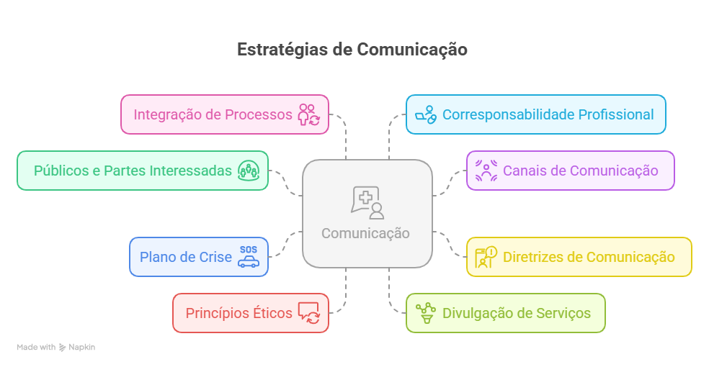

Slide 10
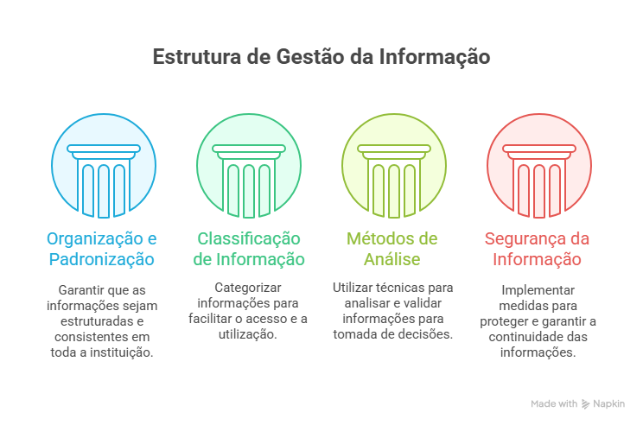

Slide 11
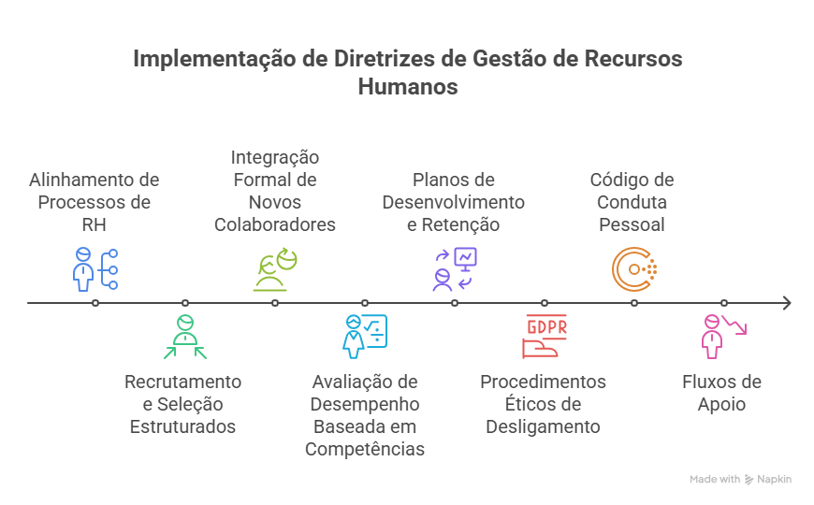

Slide 12
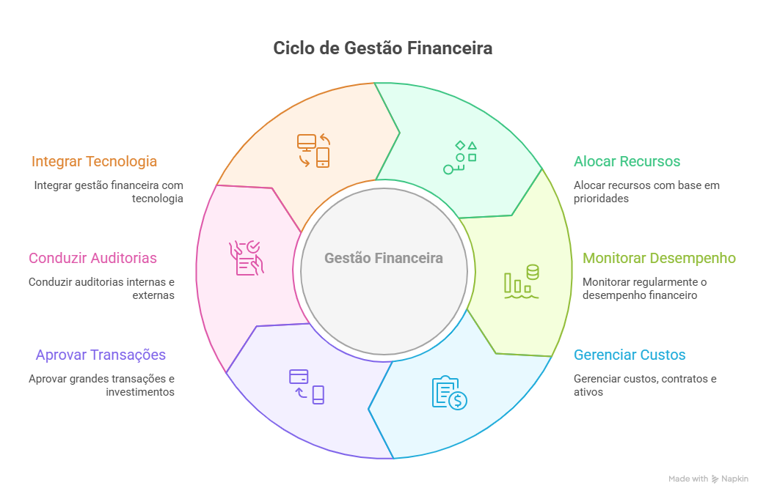

Slide 13
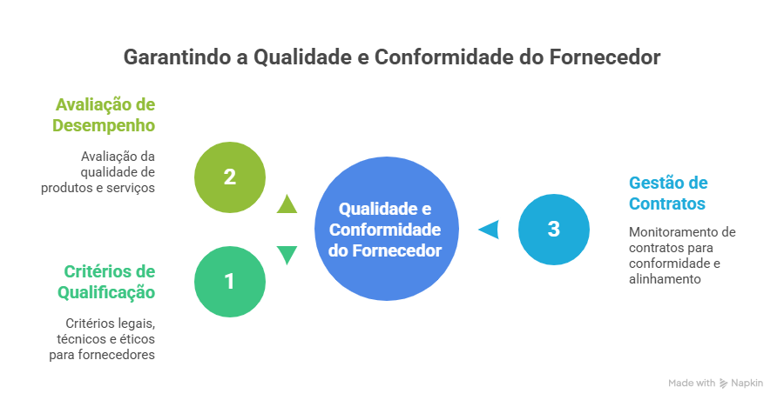

Slide 14
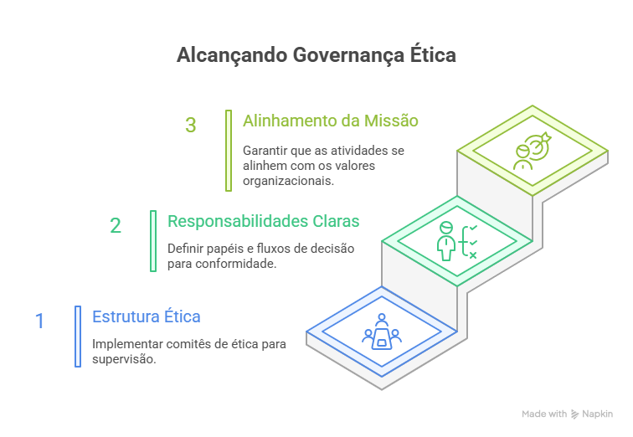
Novo como diretriz

Slide 15
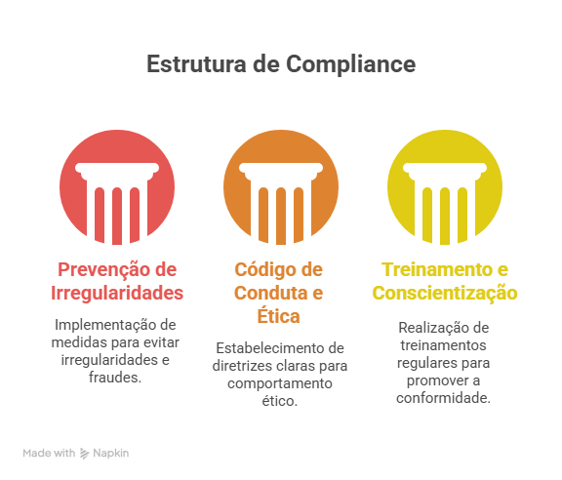
Novo como diretriz

Slide 16
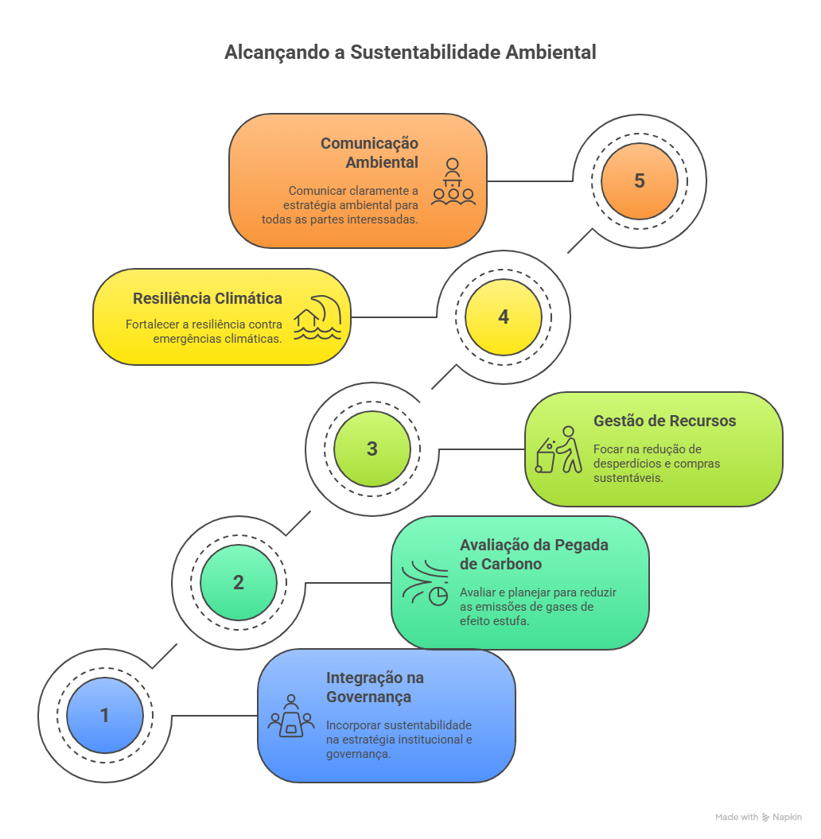

Slide 17



Requisito
A organização deve conhecer e analisar de forma contínua o perfil da população por ela atendida, considerando as características demográficas, sociais, epidemiológicas e culturais da comunidade em seu território de atuação. Esse conhecimento deve ser utilizado para planejar, adaptar ou direcionar seus serviços e ações assistenciais, de forma equitativa, oportuna e coerente com as reais necessidades locais.

Slide 18
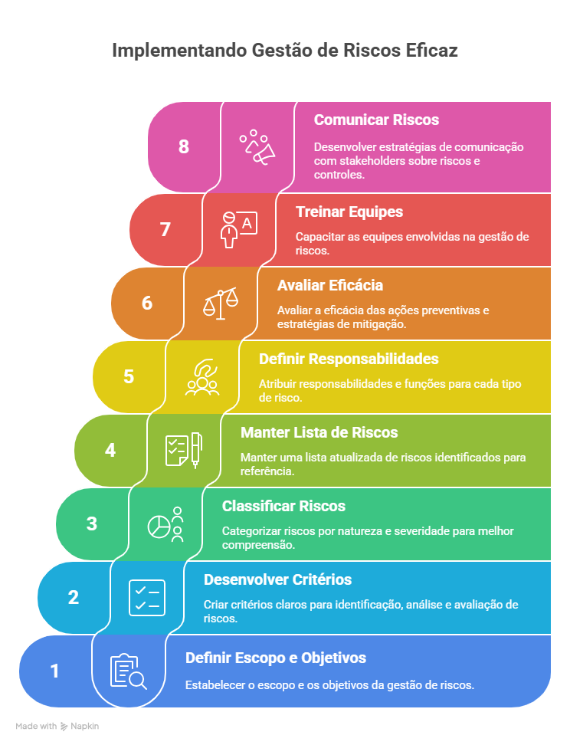
Riscos
Adotar uma sistemática formal para a identificação, classificação e avaliação dos riscos, abrangendo tanto os riscos organizacionais (negócio, financeiro, jurídico, imagem institucional, recursos humanos, socioambientais, segurança da informação, prestação de serviços) quanto os riscos assistenciais (eventos adversos, falhas nos processos de cuidado, infecções relacionadas à assistência à saúde, entre outros).

Slide 19
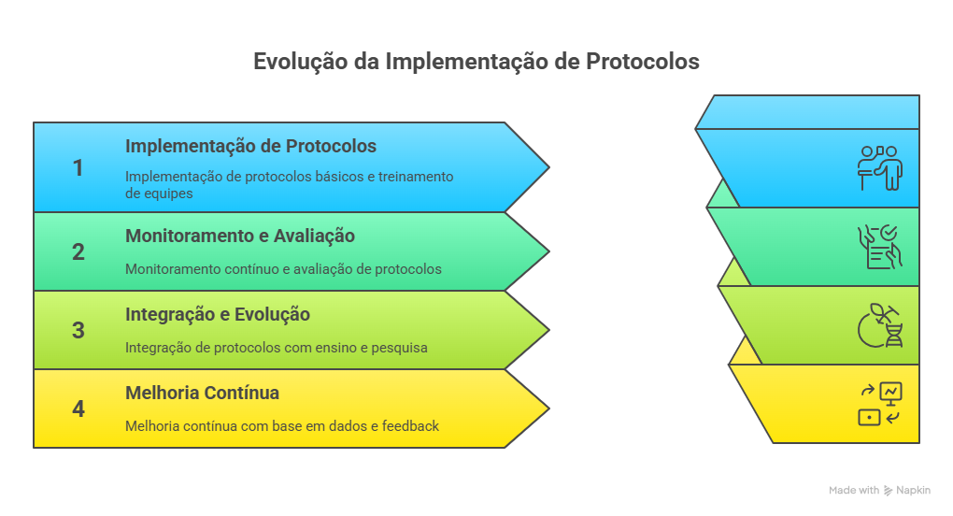


Slide 20
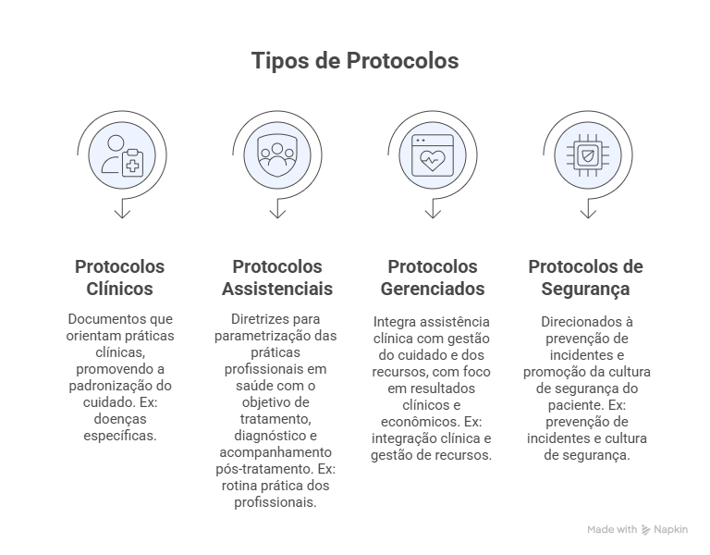

Slide 21
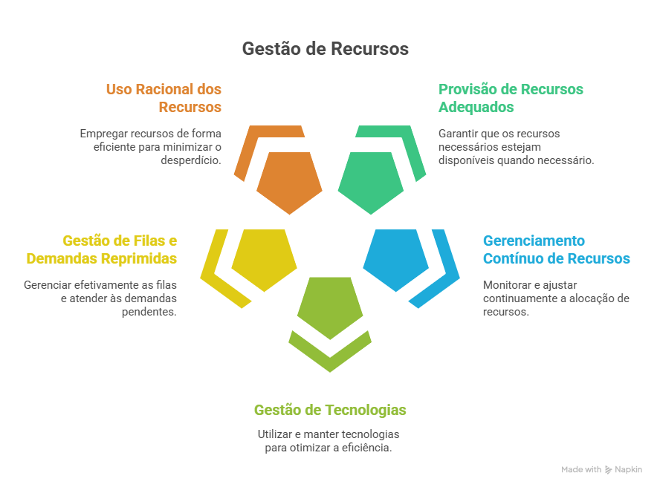


Slide 22
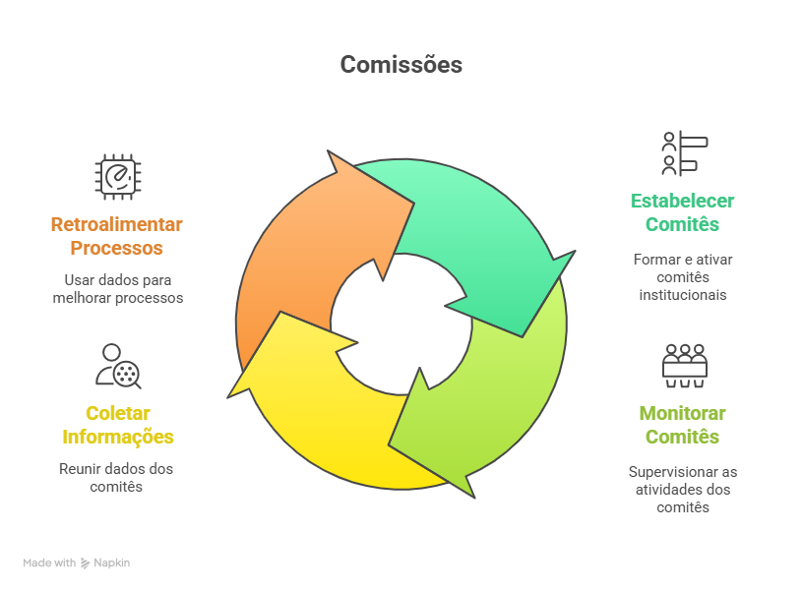


Slide 23
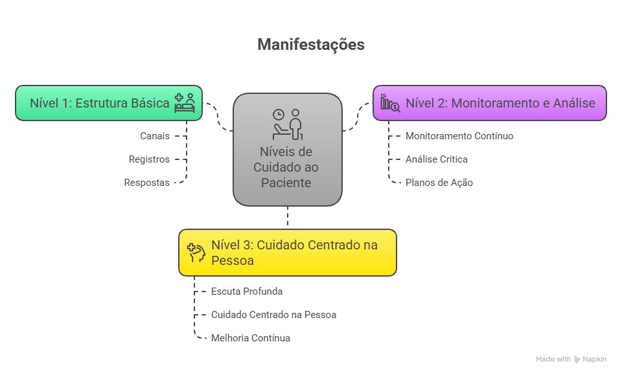

Slide 24
Governança Clínica
Desenvolvimento e Implementação
Envolvimento Formal
Áreas de Responsabilidade
Evidências Necessárias
Lideranças participam ativamente da estruturação da Governança Clínica, com responsabilidades claramente definidas em suas descrições de cargo.
Gestão de riscos assistenciais
Descrições de cargo com atribuições específicas
Auditoria clínica e eficiência clínica
Envolvimento do paciente/família
Relatórios e indicadores de acompanhamento
Comunicação clínica qualificada
Educação e capacitação contínua
Atas de reuniões com análise crítica
Ações implementadas a partir de dados de risco
Neste nível, as lideranças analisam resultados e propõem melhorias alinhadas à estratégia organizacional, estabelecendo as bases da governança.

Slide 25
Impacto Ambiental e Social
🌱 Impacto Ambiental
👥 Impacto Social
Eficiência energética
Energias renováveis
Emissões / carbono
Gestão de resíduos
Reciclagem / reuso
Uso racional da água
Preservação ambiental
Indicadores ambientais
Responsabilidade social
Inclusão / diversidade / equidade
Direitos humanos
Acessibilidade
Experiência do paciente
Comunidade local
Segurança do paciente
Ética / transparência
Indicadores sociais
Sustentabilidade

Slide 26


Endereço: Rua Bela Cintra, 986 cj 101, Consolação
CEP: 01415-002 – São Paulo/SP
Telefone: (11) 3121-3232 Email: ona@ona.org.br
Site: www.ona.com.br
@acreditacao.ona

